Slide 1


Тема уважения
в фильме Елены Дубровской
«ТРИ СОЛНЦА»
Автор: Небайкина Татьяна Владимировна,
учитель начальных классов
МБОУ СОШ №5 города Кузнецка, Пензенской области

Slide 2

Что такое «уважение»?
Обязательно ли уметь уважать?
Кого нужно уважать – взрослых, друзей, животных, природу?
Откуда берется уважение?

Slide 3

Уважение –
это способность человека видеть и понимать интересы, заботы окружающих,
соблюдать особые правила общения и взаимодействия.

Slide 4

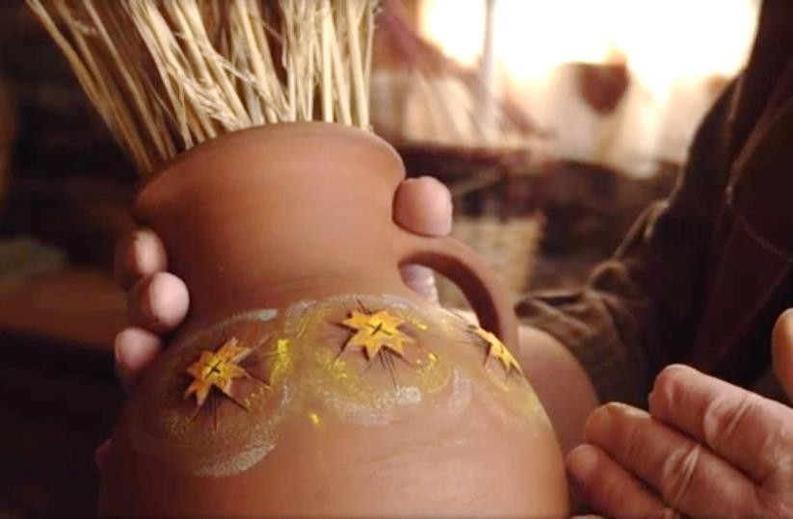
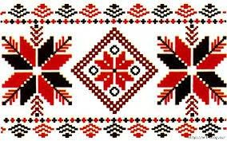
ТРИ СОЛНЦА – ТРИ РАДОСТИ
радость познания
радость помощи
радость даяния
(умение отдавать)

Slide 5

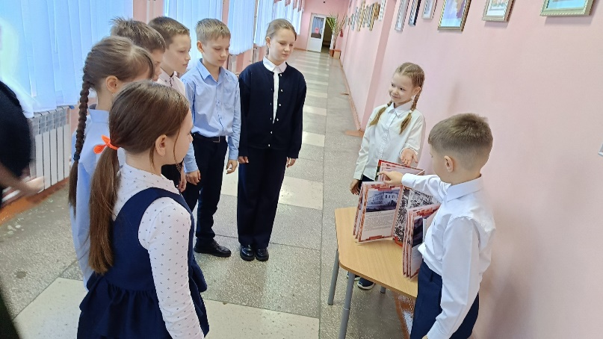
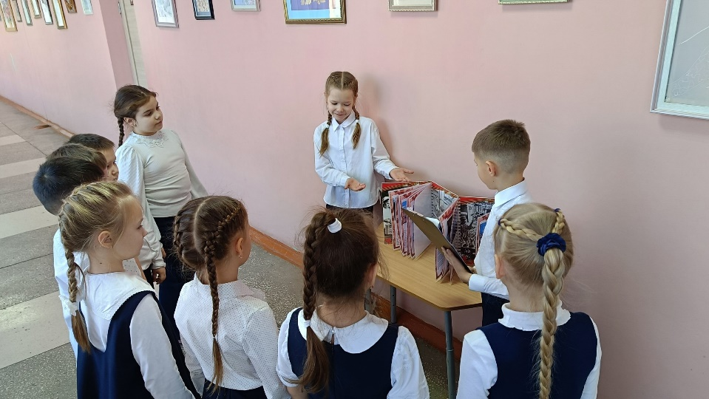
РАДОСТЬ ПОЗНАНИЯ
Дети изготовили своими руками лэпбук Добрых дел и делятся информацией с ребятами других классов.

Slide 6
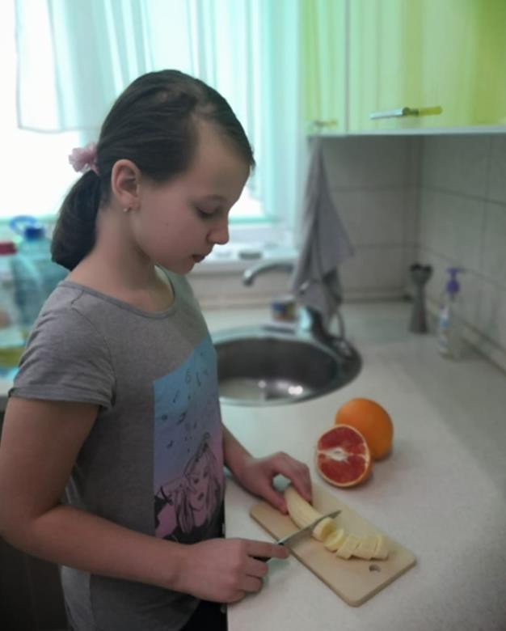
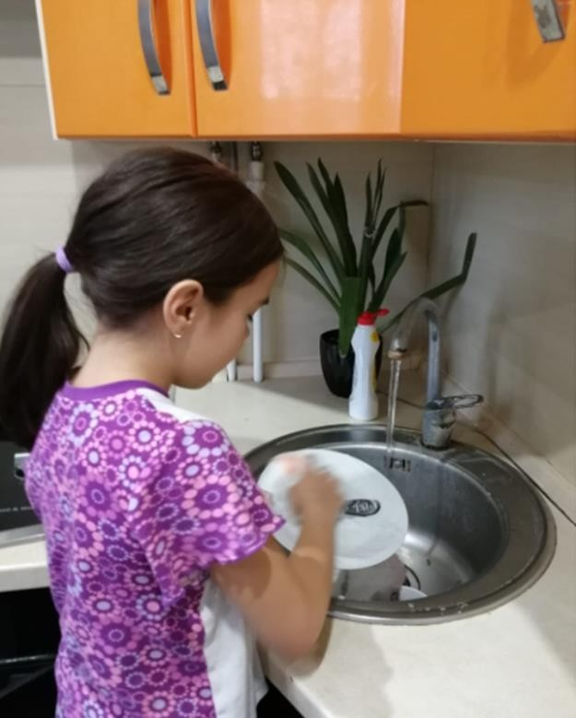
РАДОСТЬ ПОМОЩИ
Ученики третьего класса решили помочь бабушкам и дедушкам в выходные. Кто-то приготовил вкусный завтрак, кто-то сходил за продуктами, кто-то помыл посуду и убрался в квартире.

Slide 7
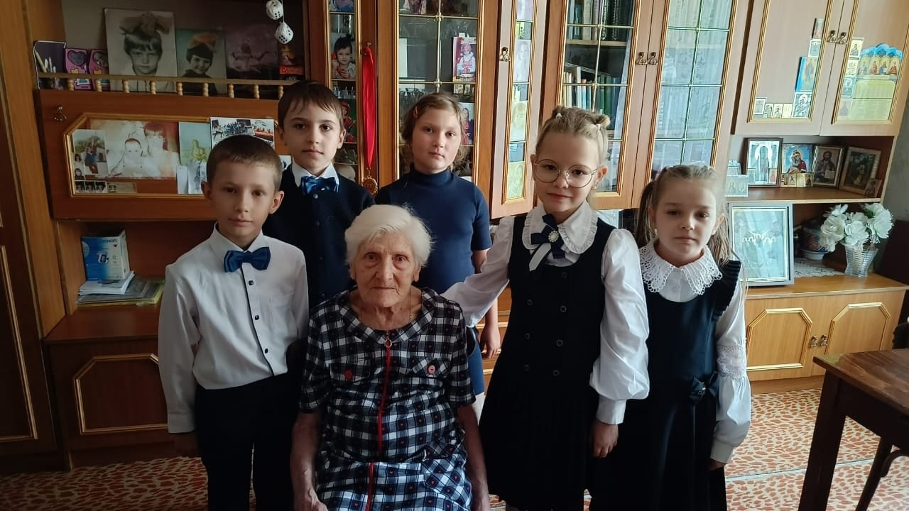
РАДОСТЬ ДАЯНИЯ
Ребята третьего класса от чистого сердца навестили пожилого человека, подарили открытки, маленькие подарки и подарили свое внимание и тепло. Дети
видели и улыбки, и слёзы радости
на глазах пожилых людей, которые
подтвердили идею детского
желания - доставить людям радость.

Slide 8
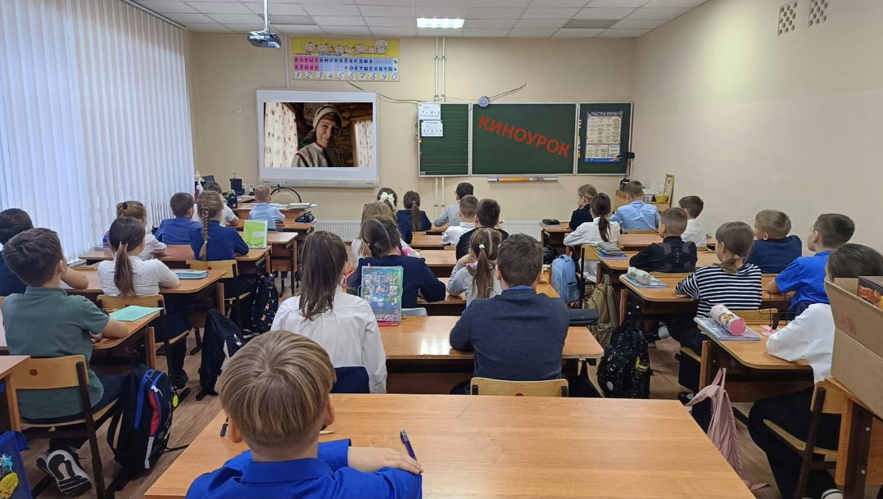
Фотоотчет о реализации Киноурока

